Slide 1


Slide 2
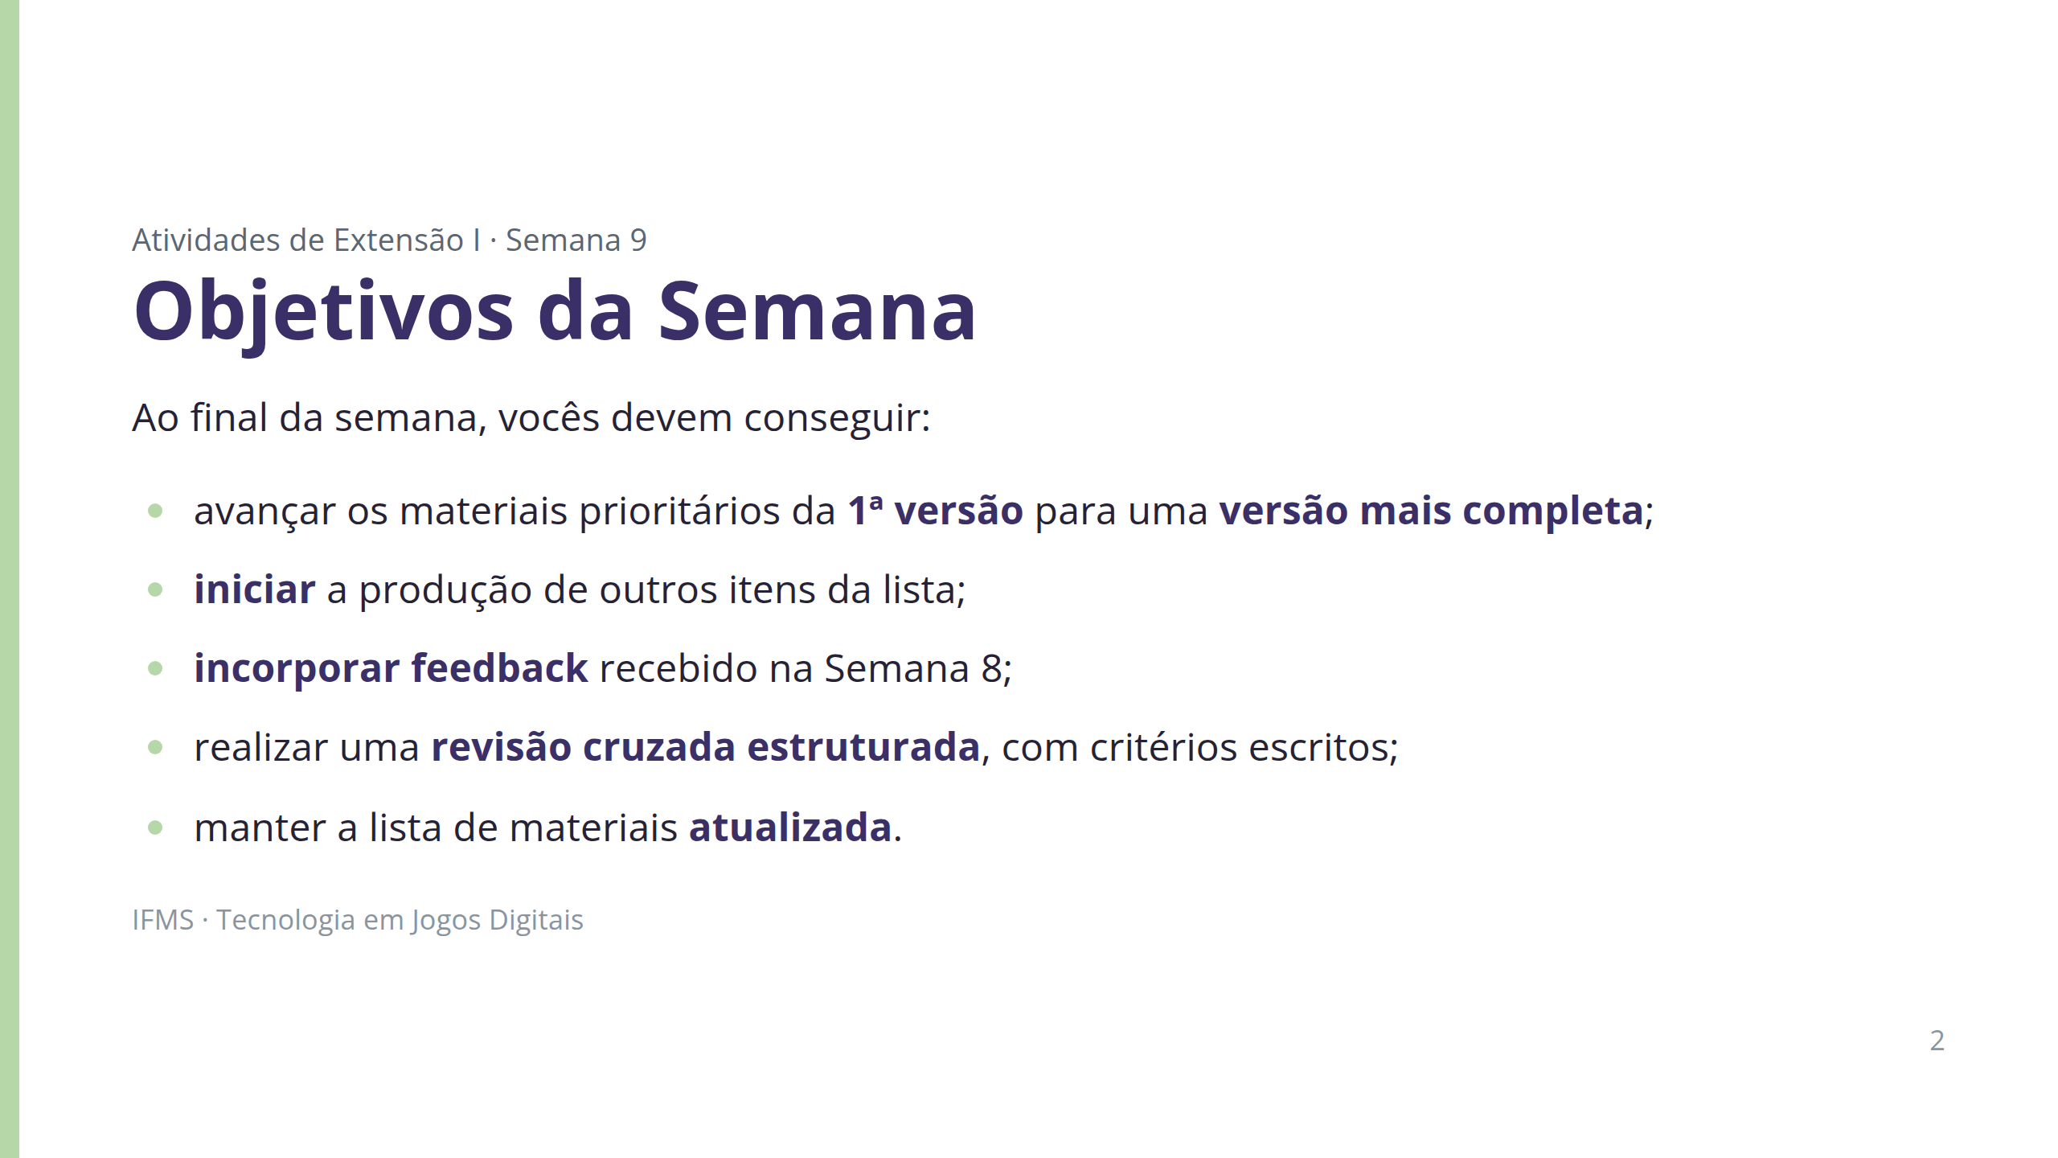

Slide 3
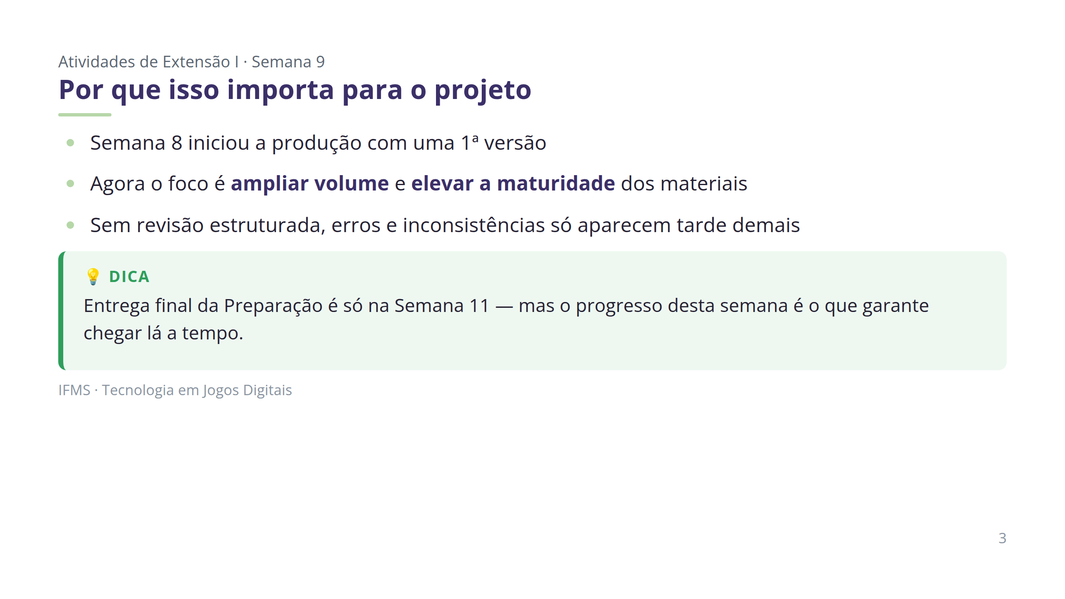

Slide 4
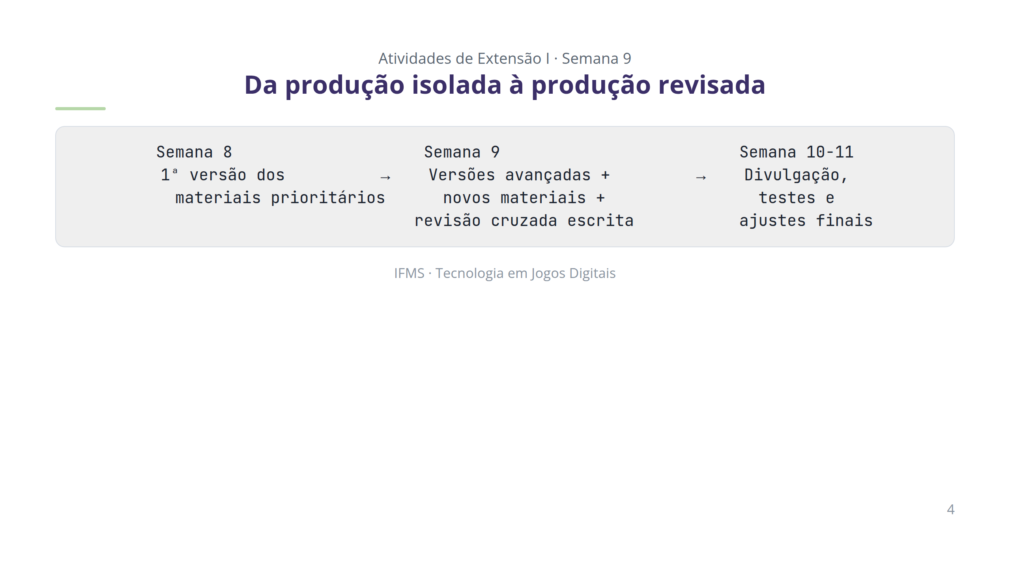

Slide 5
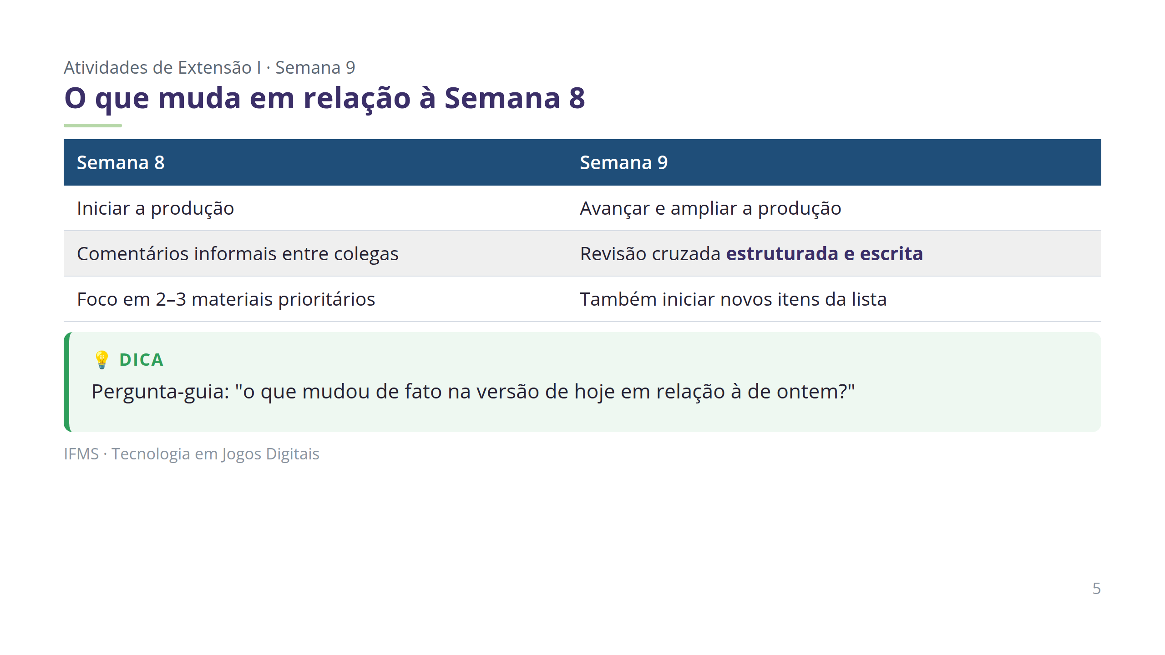

Slide 6
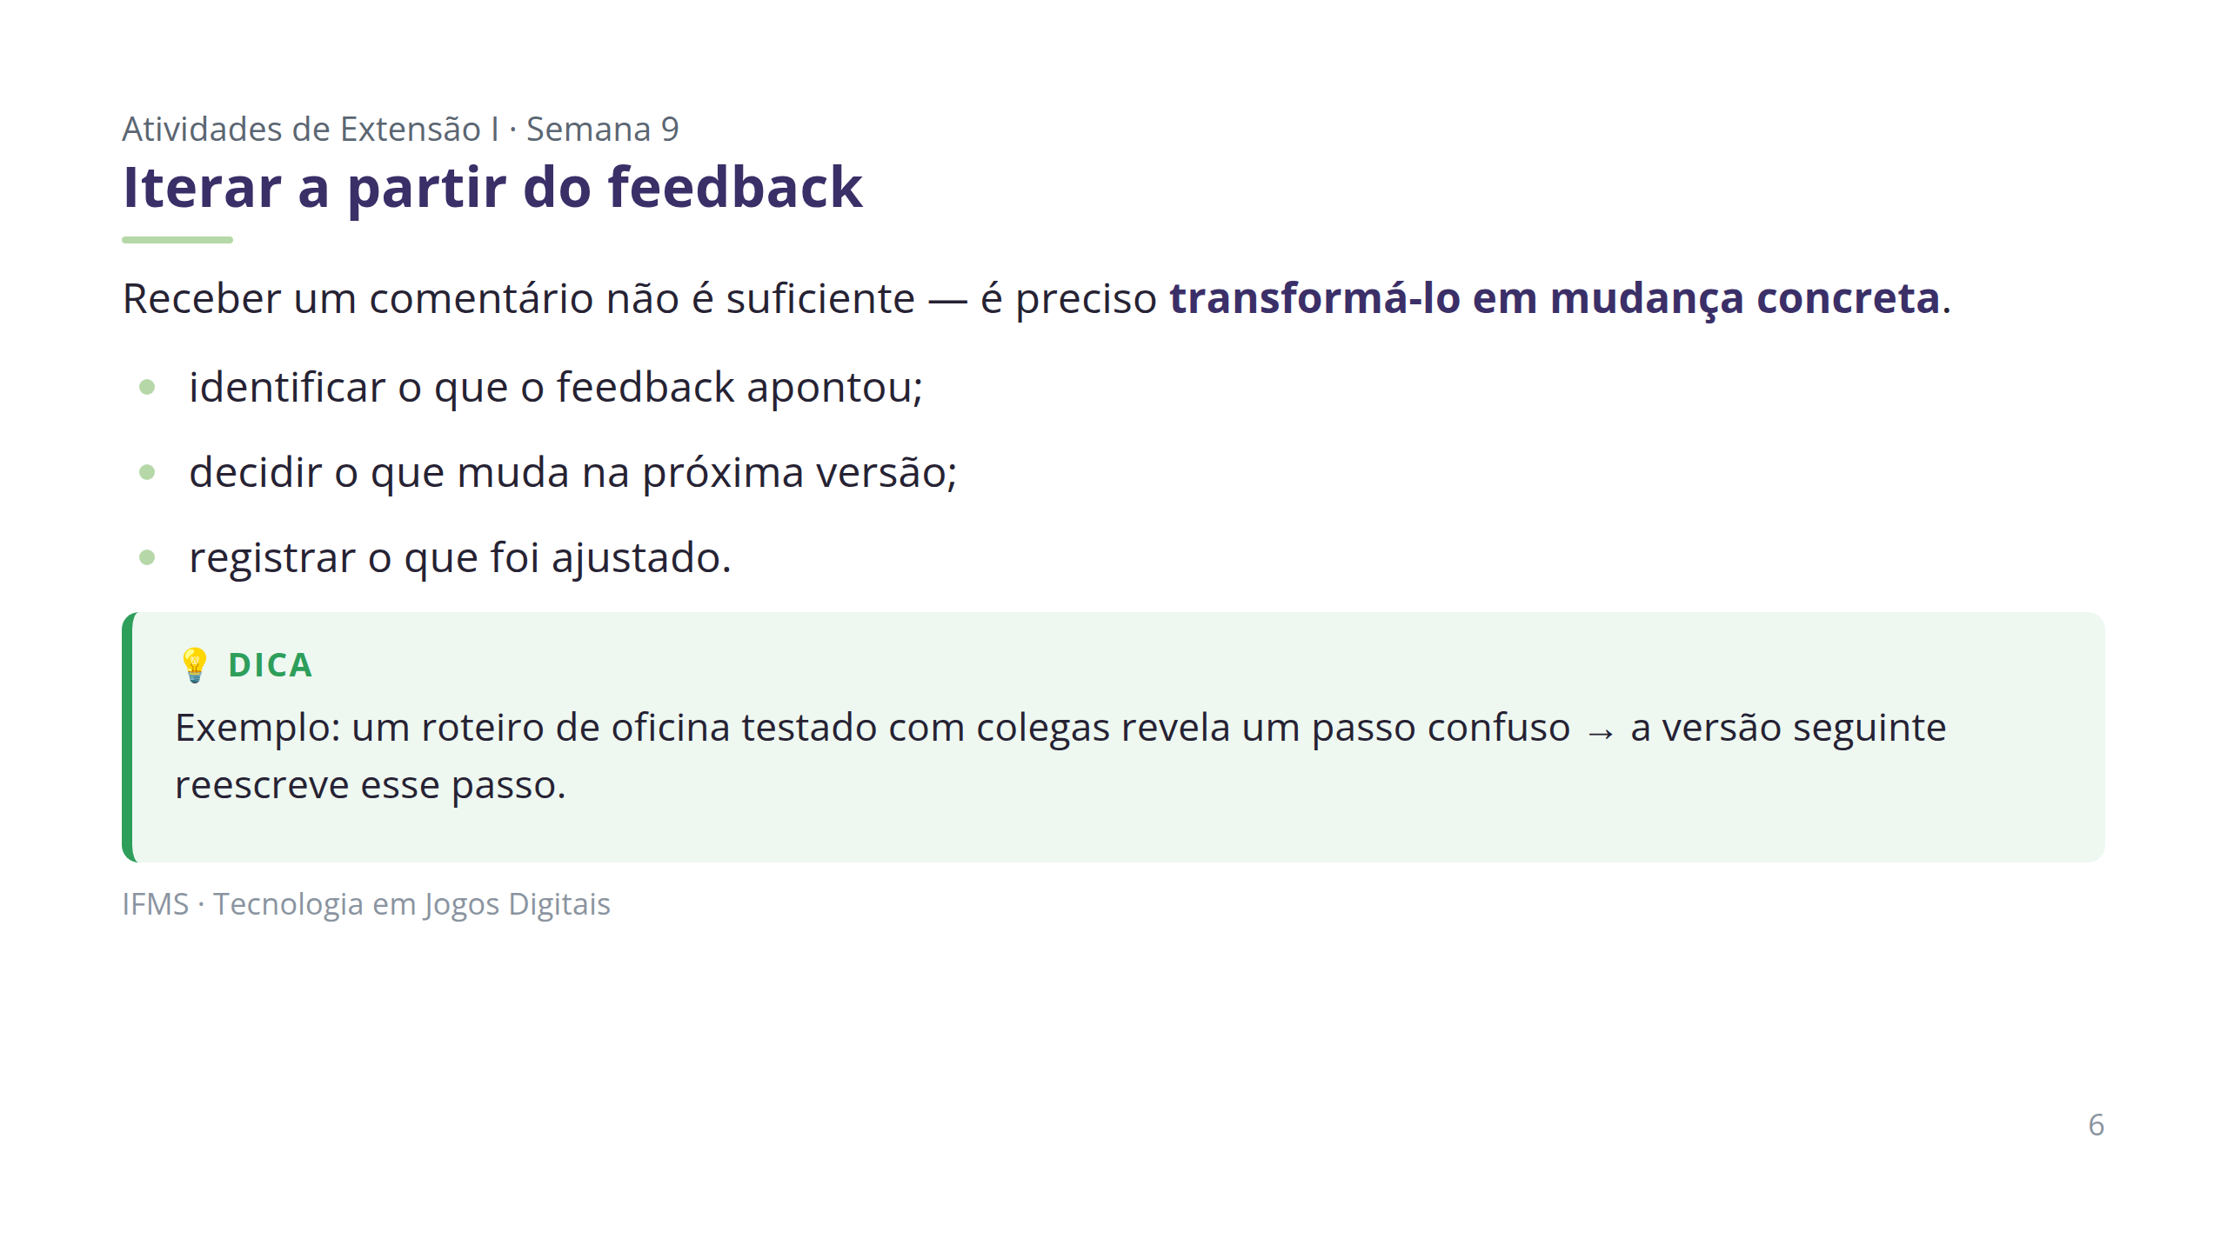

Slide 7
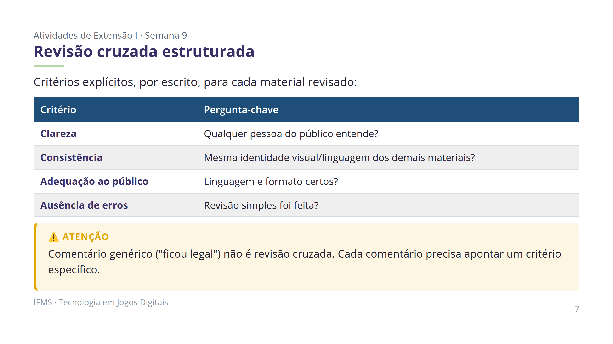

Slide 8
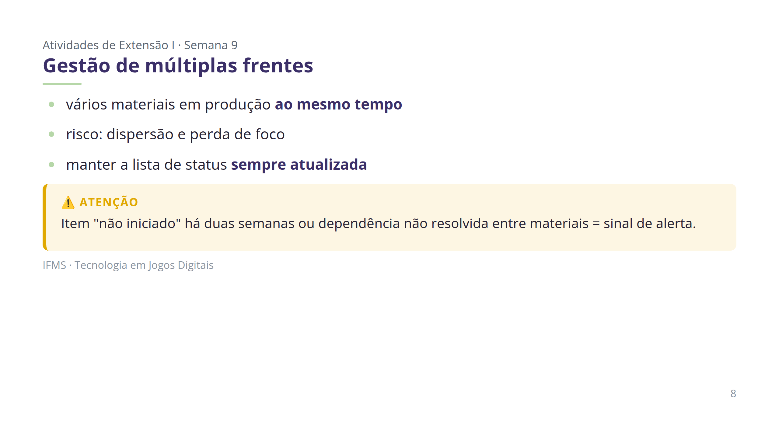

Slide 9
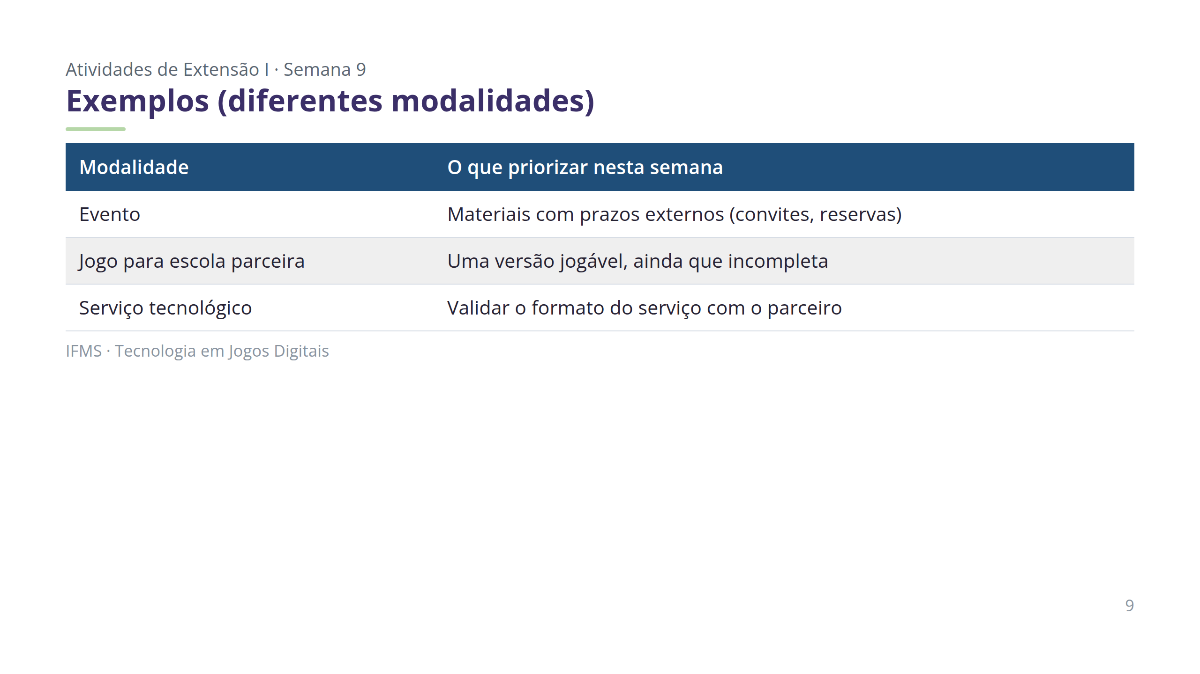

Slide 10
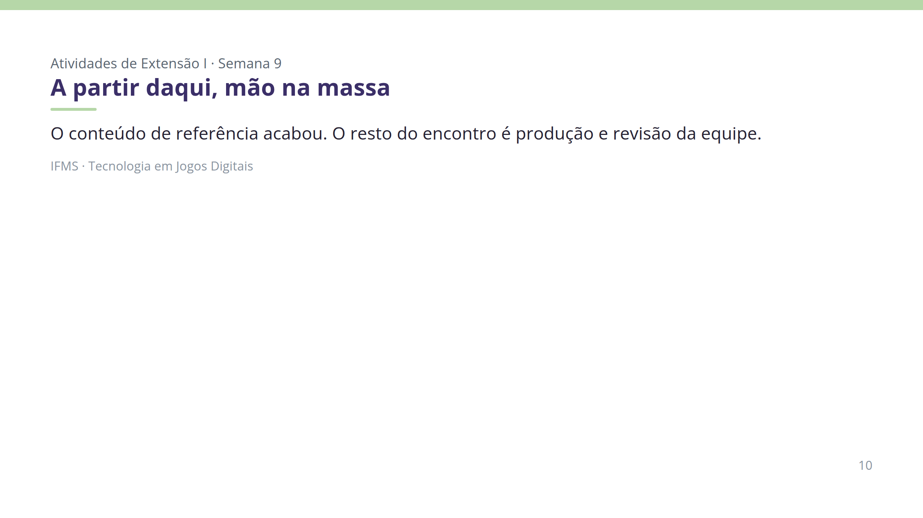

Slide 11
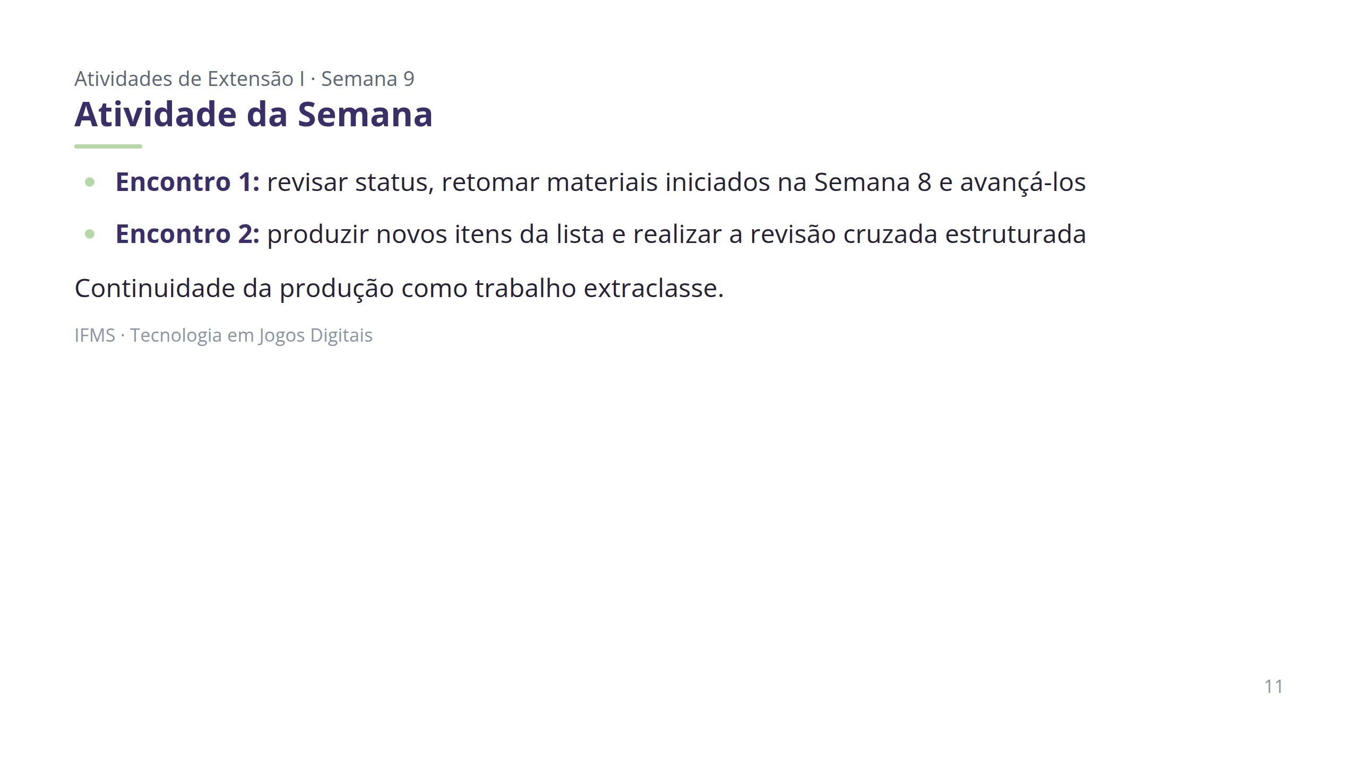

Slide 12
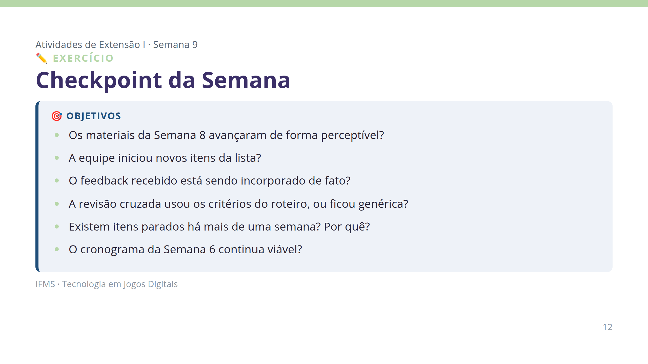

Slide 13
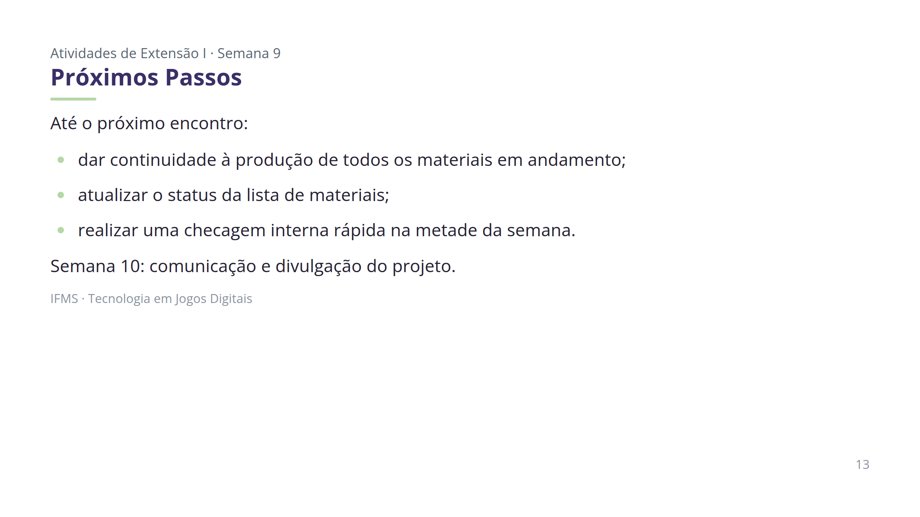

Slide 14
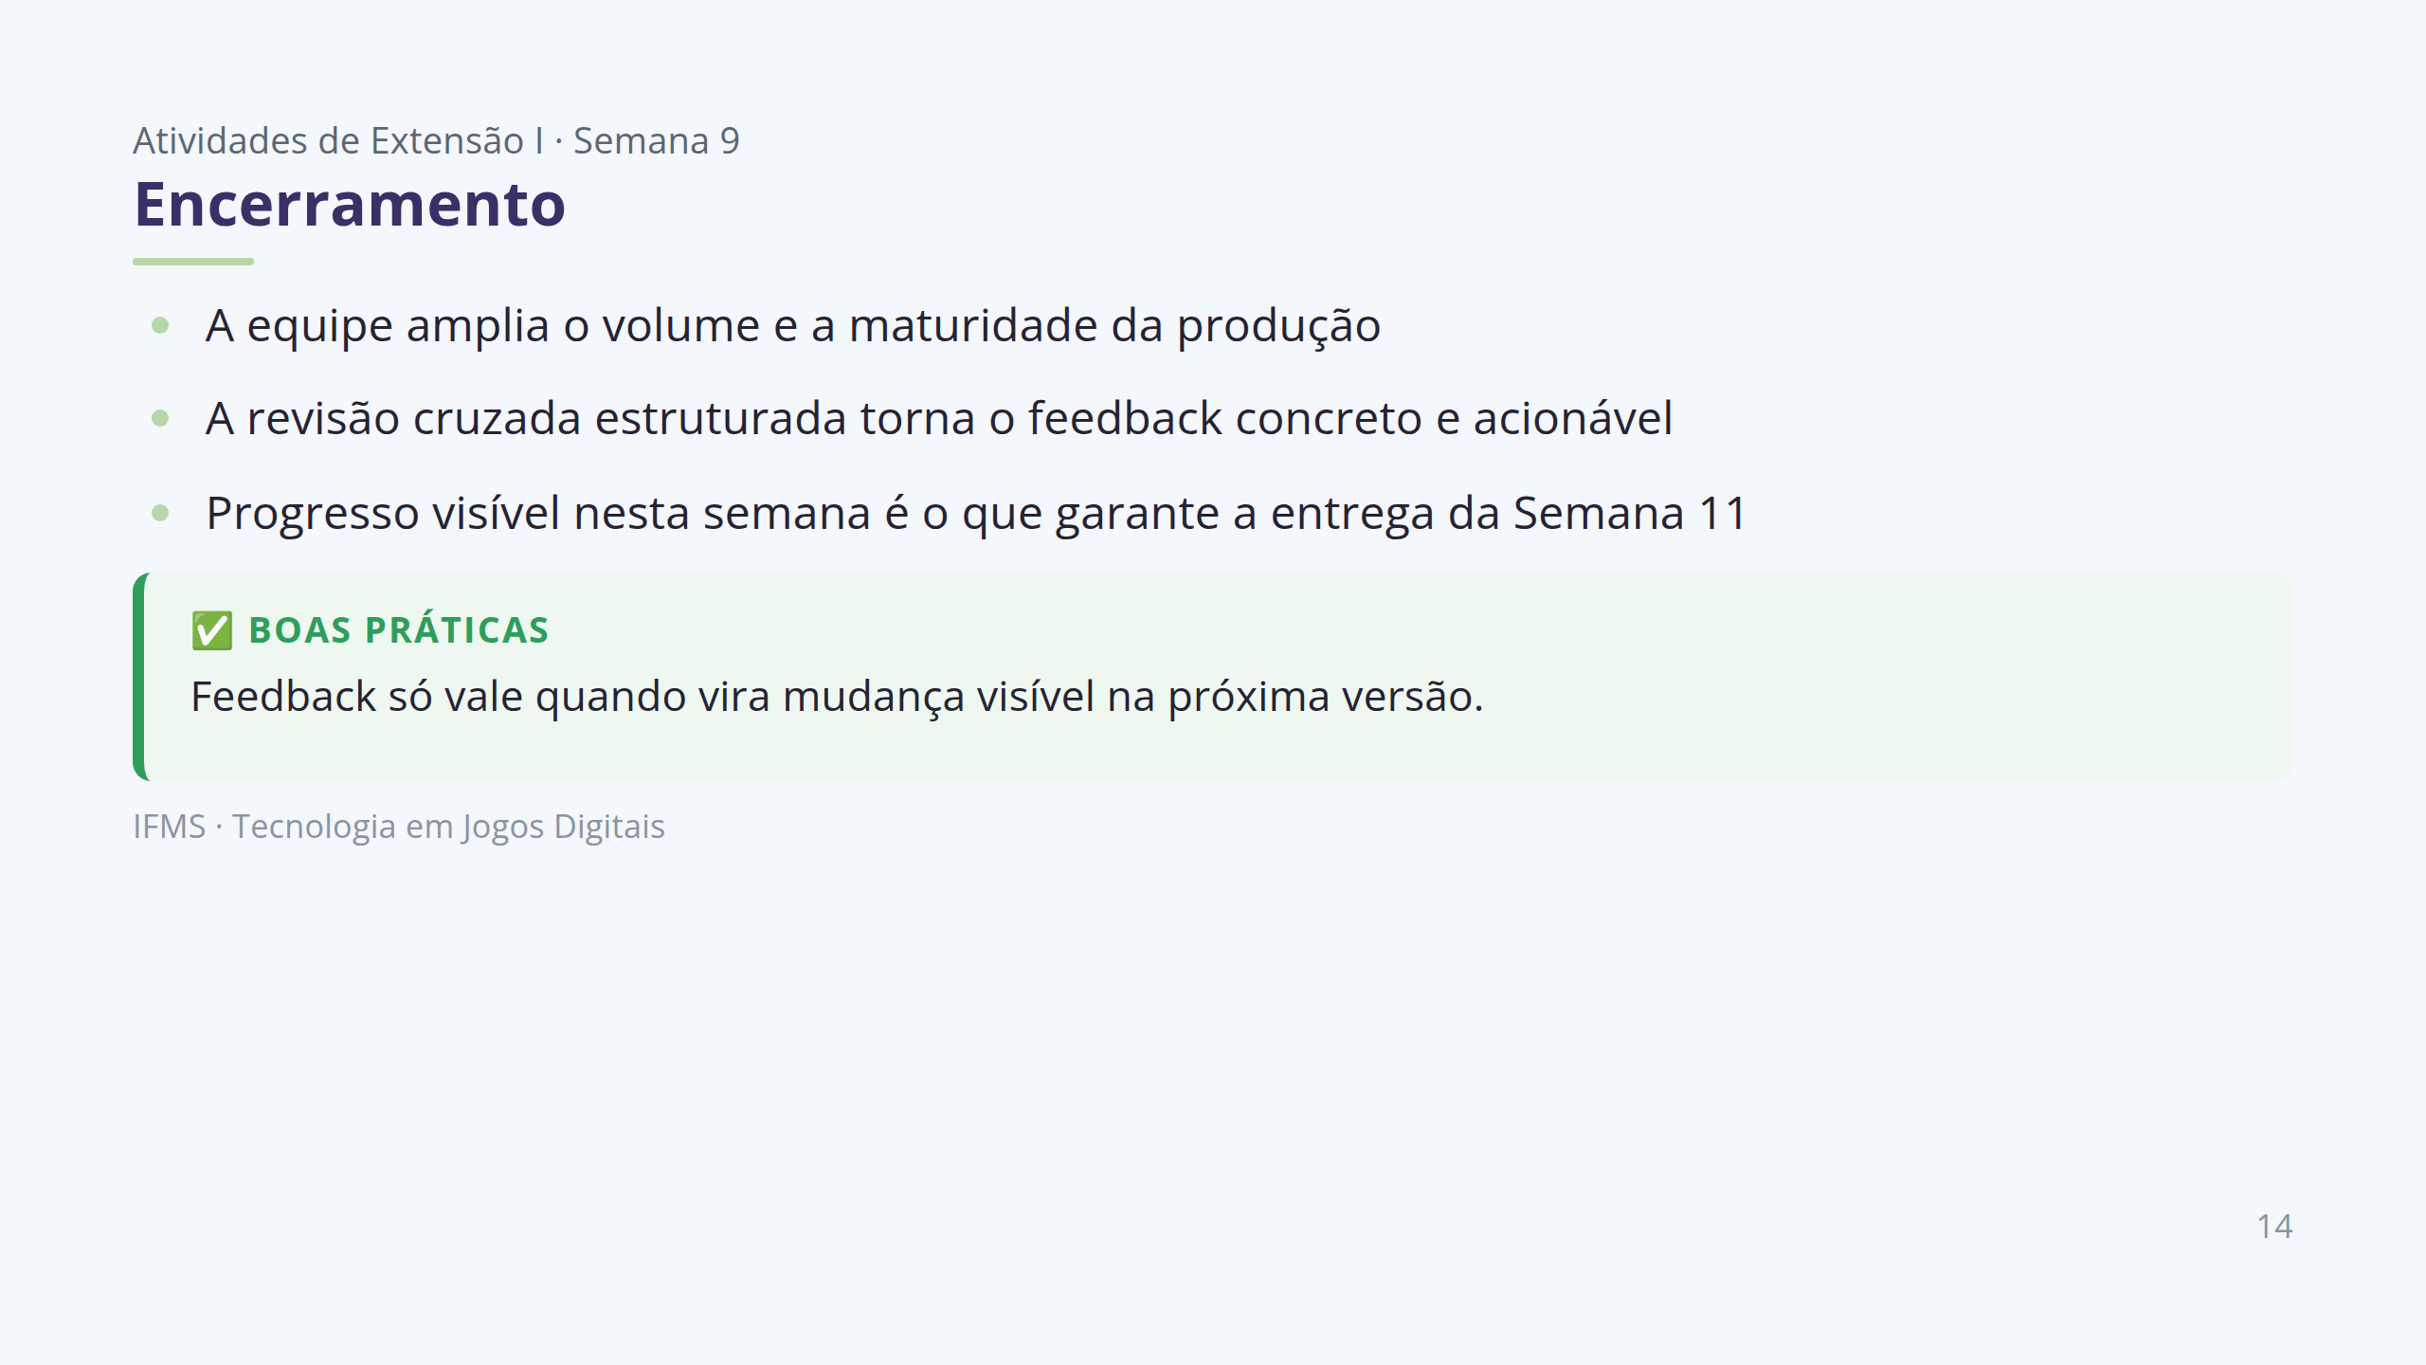
Notes:
# OBSERVAÇÕES PARA O PROFESSOR (não exibir na apresentação) Pontos de atenção: - Ter em mãos a lista de materiais e o status de cada equipe, produzidos na Semana 8. - Preparar um exemplo de "antes e depois" de um material após incorporar feedback (ex.: roteiro de oficina revisado após teste com colegas). - Levar um roteiro simples de critérios de revisão cruzada (clareza, consistência, adequação ao público, ausência de erros), um por material revisado. - Ter critérios prontos para identificar sinais de alerta de atraso (item parado há duas semanas, dependência não resolvida). - Reservar tempo e espaço para trabalho predominantemente autônomo das equipes. Dificuldades comuns e como conduzir: - Materiais da Semana 8 não avançaram → investigar a causa (tempo, dificuldade técnica, indefinição) e ajustar prioridades no checkpoint. - Equipe concentra-se em poucos materiais e ignora o restante da lista → reforçar a meta de iniciar ao menos um novo item, sem abandonar os prioritários. - Feedback não incorporado → pedir que a equipe aponte explicitamente o que mudou em relação à versão anterior. - Revisão cruzada resumida a elogios genéricos → exigir que cada comentário esteja associado a um critério específico do roteiro. - Dependência entre materiais trava o progresso → ajudar a reorganizar a ordem de produção. - Sobrecarga de um integrante → revisar a distribuição de responsabilidades e propor redistribuição. - Equipe perde o ritmo por achar que a Semana 11 ainda está longe → reforçar, no checkpoint, o volume de trabalho ainda necessário. Perguntas para estimular discussão: - "O que mudou de fato nesta versão em relação à anterior?" - "Se tivéssemos que entregar hoje, o que já está pronto?" - "Esse comentário aponta um critério específico, ou é só uma impressão geral?" Avaliação nesta semana: continuidade do ciclo de observação da Etapa de Preparação (Semanas 8–11), segundo a Rubrica de Avaliação. Observa-se Gestão do Projeto (lista atualizada, progresso relatado objetivamente), Trabalho em Equipe (distribuição equilibrada com o aumento do volume de produção) e Documentação (registro contínuo das versões e do roteiro de revisão cruzada preenchido). Fonte: Plano Semanal Semana 9, Cronograma.

